Slide 1
Notes:
Una bellissima storia
Dio ci accompagna dalla creazione a «cieli nuovi e terre nuove»

Slide 2
Notes:
La nascita di Gesù

Slide 3
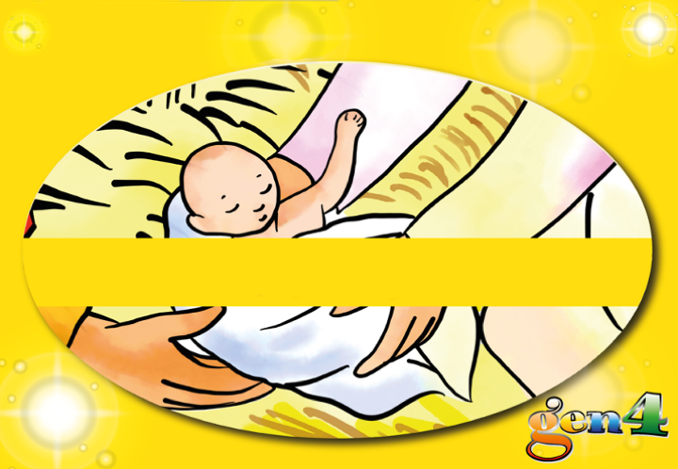
Notes:
Gesù viene in terra per portarci la gioia e la pace del cielo

Slide 4
Notes:
Maria, dicendo di “sì” a quanto Dio le ha chiesto, ha accolto dentro di sé il Figlio di Dio che nascendo qui in terra vuol far diventare tutti gli uomini una sola famiglia.

Slide 5
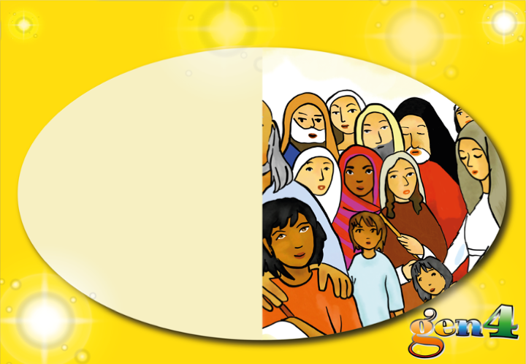
Notes:
Dio ama tutti, anche quelli che sono più lontani da Lui, ricchi e poveri, sapienti e semplici.

Slide 6
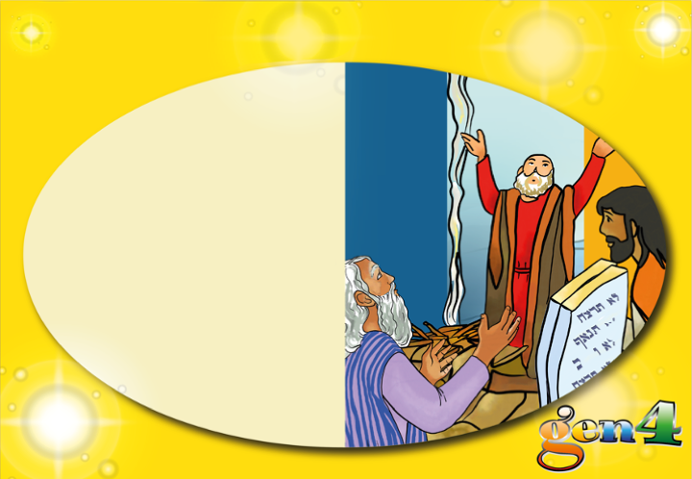
Notes:
Dio tante volte aveva parlato e guidato il suo popolo,

Slide 7
Notes:
ma ora è arrivato il momento di parlare agli uomini, attraverso il Suo Figlio: Gesù ¹

Slide 8
Notes:
Gesù sta per nascere, ma non potrà essere accolto nella casetta di Nazareth dove è apparso l’angelo. Maria e Giuseppe devono mettersi in viaggio verso Betlemme.

Slide 9
Notes:
Una bellissima storia
La Bibbia

Slide 10
Notes:
Nascita di Gesù (Cfr. Lc 2,1-20)

Slide 11
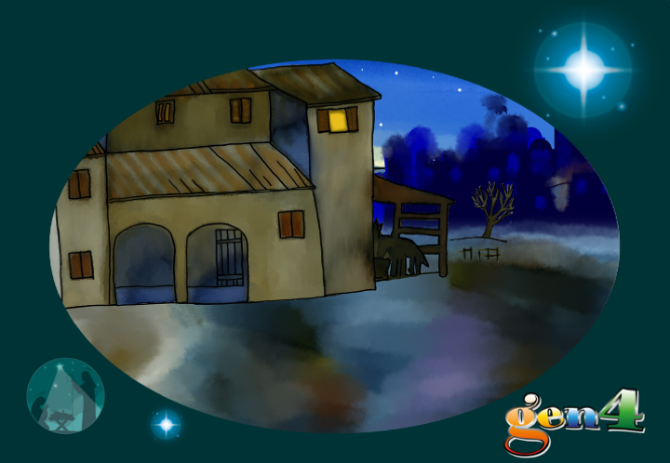
Notes:
Siamo a Betlemme, una piccola città da cui veniva la famiglia di Giuseppe, sposo di Maria.
L’imperatore che governava in quel periodo voleva contare tutti gli abitanti del suo regno ed aveva ordinato che tutti andassero a segnare il loro nome nella città da cui veniva la loro famiglia.

Slide 12
Notes:
Così anche Giuseppe e Maria si erano dovuti mettere in viaggio, per andare da Nazareth a Betlemme. Ed ora ecco le luci di Betlemme che si vedono in lontananza!

Slide 13
Notes:
Maria è stanca, il viaggio è stato lungo, e il suo Bambino sta per nascere.

Slide 14
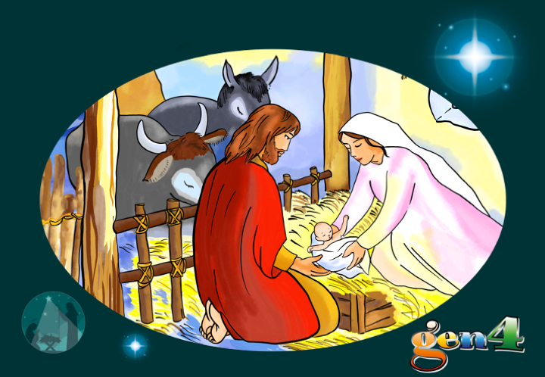
Notes:
Ecco, il bambino è nato! A Betlemme, in una stalla, perché non c'era posto per loro negli alberghi.

Slide 15
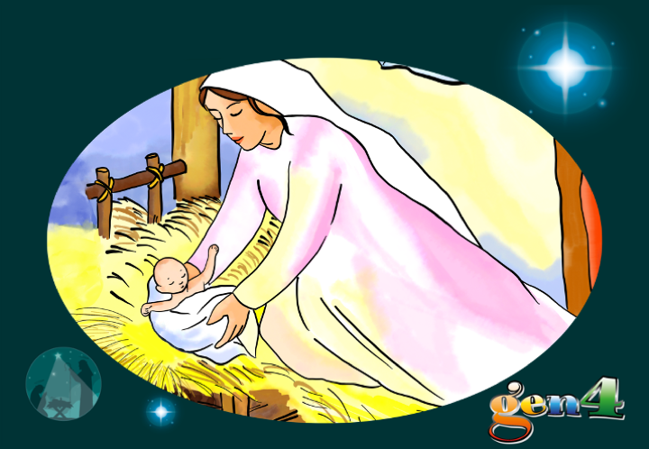
Notes:
Maria lo fascia con cura e lo adagia sul lettino di paglia che Giuseppe ha preparato per lui.

Slide 16
Notes:
Fuori è buio. Non lontano da lì, alcuni pastori passano la notte all'aperto, facendo la guardia al loro gregge.

Slide 17
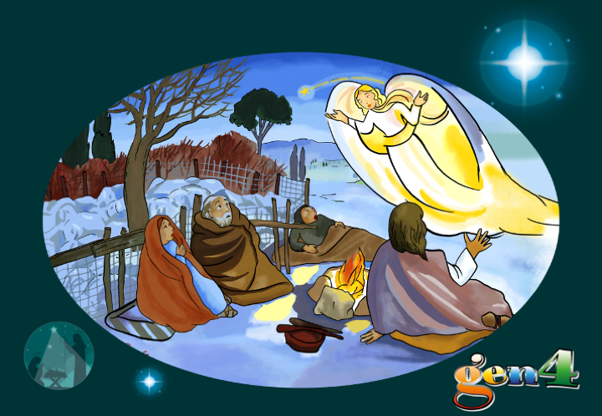
Notes:
Ma, che succede? E’ apparso l’angelo del Signore e la sua luce li avvolge tutti. Pieni di spavento guardano il cielo. Ma l’angelo dice loro: "Non abbiate paura! Io vi porto una bella notizia: oggi per voi, a Betlemme, la città di Davide, è nato il Salvatore, il Cristo, il Signore! Lo riconoscerete così: troverete un bambino avvolto in fasce che giace in una mangiatoia".

Slide 18
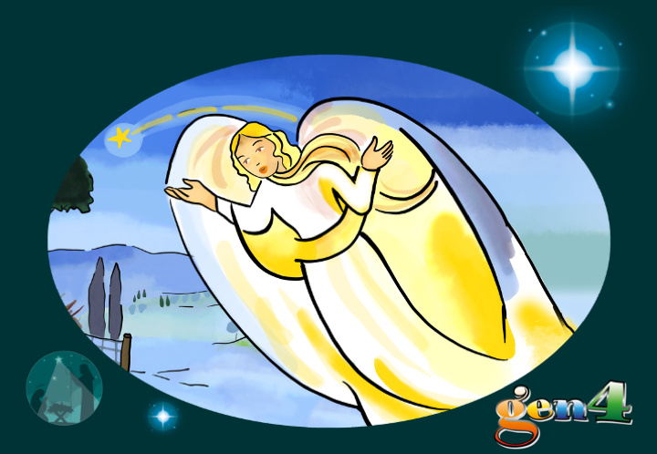
Notes:
Ora il cielo è pieno di angeli che lodano Dio con questo canto: ...
... "Gloria a Dio in cielo e sulla terra pace per quelli che egli ama".

Slide 19
Notes:
I pastori si dicono gli uni agli altri: "Andiamo, andiamo a Betlemme! Andiamo a vedere quel che è accaduto".

Slide 20
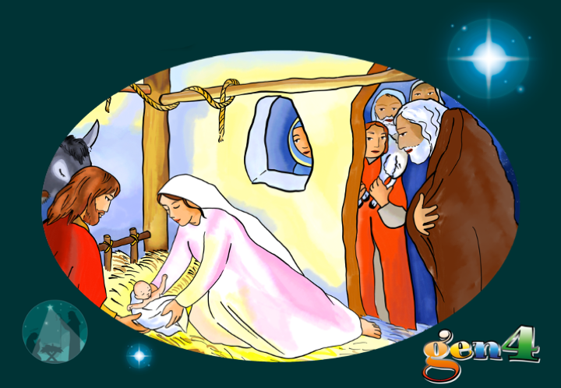
Notes:
Fanno la strada quasi di corsa, ed ecco la stalla…ecco Maria, Giuseppe, ed il bambino avvolto in fasce, nella mangiatoia: come l'angelo aveva detto! I pastori non osano parlare a voce alta. E' tutto così bello! Stanno lì a guardare e sono felici, come non sono mai stati!

Slide 21
Notes:
Tornati indietro, raccontano a tanti di questo bambino e tutto quello che hanno visto e sentito…tutti ascoltano meravigliati il loro racconto! Maria, Giuseppe e i pastori sanno che questo non è un bambino come tutti gli altri: è Gesù, il Figlio di Dio ².

Slide 22
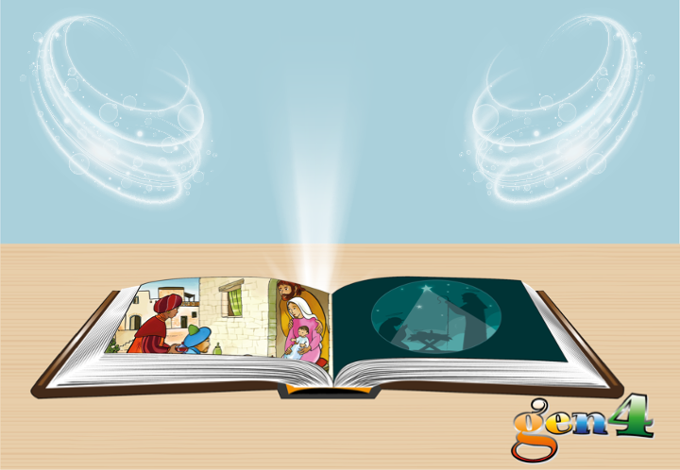
Notes:
I re Magi (Cfr. Mt 2,1-12)

Slide 23
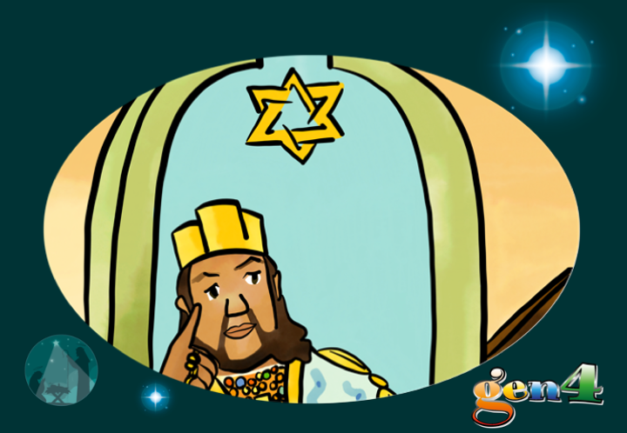
Notes:
Nel periodo della nascita di Gesù, a Gerusalemme c’era un re che si chiamava Erode.

Slide 24
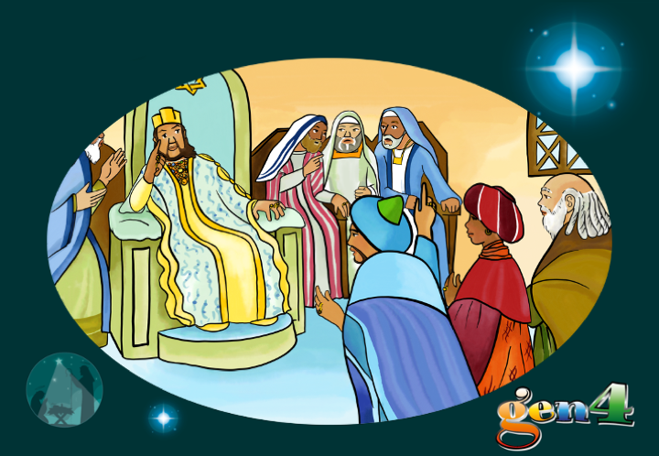
Notes:
Un giorno si presentano da lui, nella sua reggia, alcuni uomini sapienti che vengono da lontano, dall'Oriente, e domandano: "Dove si trova quel bambino, nato da poco, il re dei Giudei? In oriente abbiamo visto apparire la sua stella e siamo venuti qui per onorarlo".

Slide 25
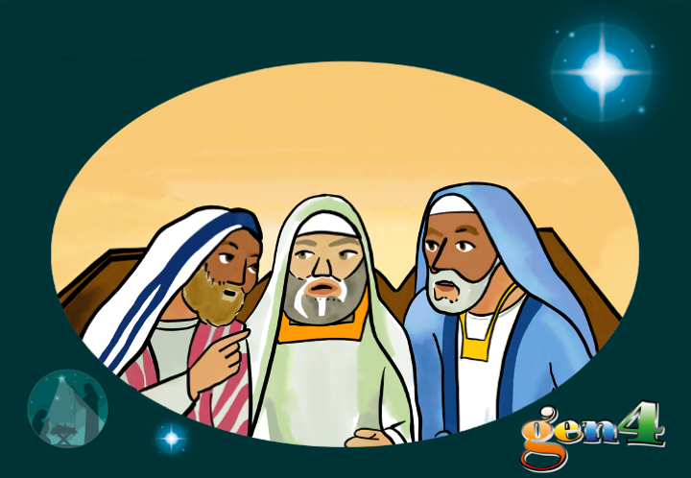
Notes:
A sentire parlare di un altro re, Erode è preso da grande spavento, perché era lui il re: Re Erode! Raduna i capi dei sacerdoti e i sapienti del suo regno e chiede loro: "Dove deve nascere questo re?" I sapienti rispondono: "I libri sacri dicono che è a Betlemme!".

Slide 26
Notes:
Allora Erode dice ai tre sapienti: "Andate a cercarlo...
... poi fatemi sapere dov'è, perché anch'io possa andare a rendergli onore!".

Slide 27
Notes:
I tre uomini si rimettono in viaggio ed…"Ecco la stella!" esclama uno di loro e il loro cuore si riempie di gioia.

Slide 28
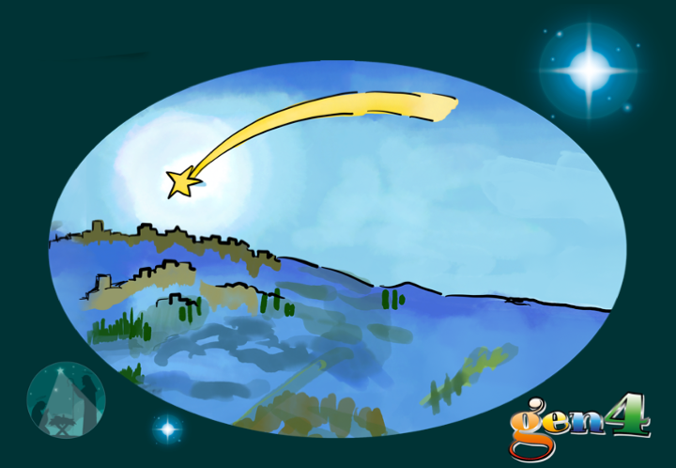
Notes:
La stella li precedeva,

Slide 29
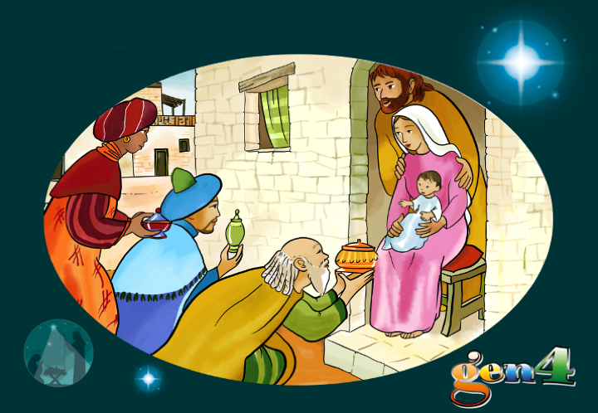
Notes:
finché giunge e si ferma sopra il luogo dove si trovava il bambino: così trovano Maria con il piccolo Gesù. Com'è bello! I sapienti si inginocchiano davanti a lui e lo adorano… Poi aprono i loro scrigni e gli offrono pieni di amore e rispetto i loro regali: ...

Slide 30
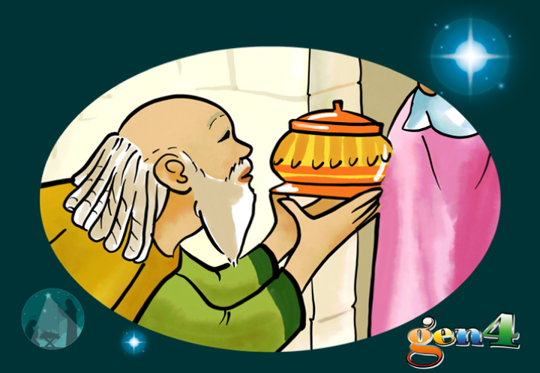
Notes:
... oro, ...

Slide 31
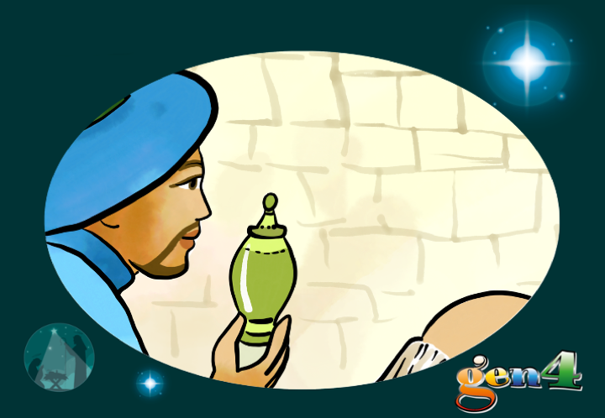
Notes:
... incenso e...

Slide 32
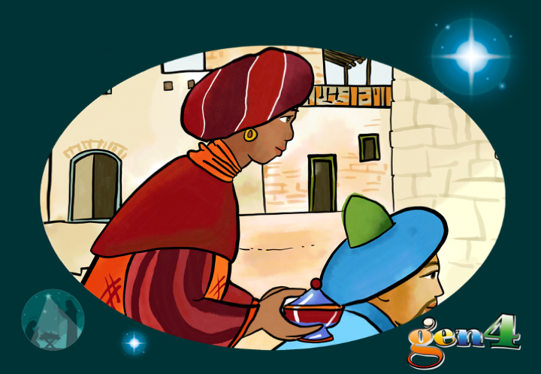
Notes:
…mirra. Sono doni preziosi dai loro paesi lontani.

Slide 33
Notes:
Poi, quando i tre sapienti sono sulla via del ritorno, Dio li avverte in sogno di non far sapere a Erode dove si trova Gesù, e loro tornano nei loro paesi per un'altra strada… ³

Slide 34
Notes:
Una bellissima storia
La Bibbia

Slide 35
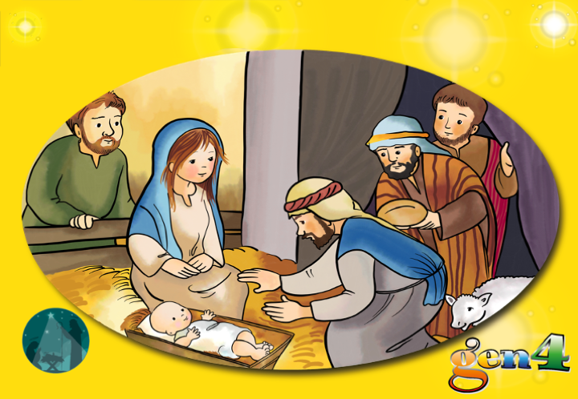
Notes:
Gesù è venuto per far felici tutti: accanto a Lui piccolino con Maria e Giuseppe, che lo accudivano con tanto amore, sono venute da vicino persone semplici, come i pastori,

Slide 36
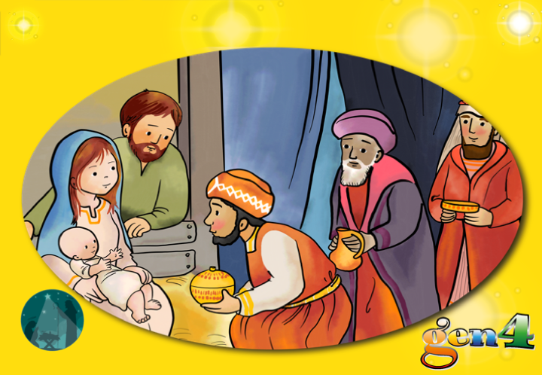
Notes:
e persone sapienti, da paesi lontani, come i Re Magi.

Slide 37
Notes:
Gesù vuole portare la gioia del Cielo a tutti gli uomini della terra!

Slide 38
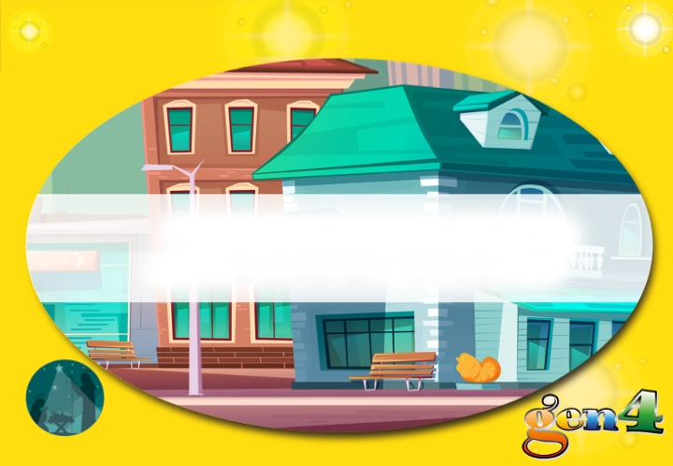
Notes:
Viviamo così

Slide 39
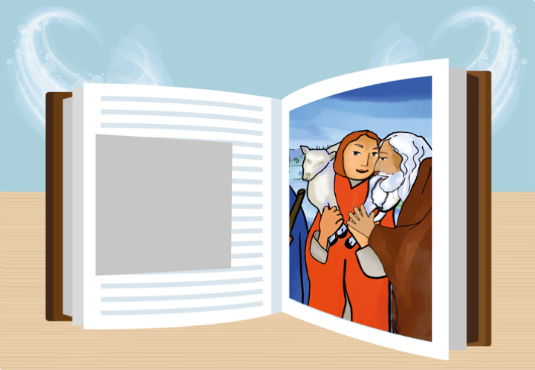
Notes:
“I pastori se ne tornarono glorificando e lodando Dio per quanto avevano visto e udito” (Lc, 2,20)

Slide 40
Notes:
“Se Gesù è venuto fra noi a portarci la gioia, anche noi dobbiamo donare la gioia ai nostri fratelli. Chiara” (C. Lubich in Gen4 n. 10-11-12 ottobre-novembre-dicembre 1983, p.3)

Slide 41
Notes:
Portare la felicità a chi è triste
Michel va a scuola. Durante la ricreazione, tutti corrono nel cortile a giocare.

Slide 42
Notes:
Jean-Pierre rimane nel suo banco. E’ il primo giorno che va in quella scuola. Non conosce nessuno… E’ da poco che abita in Belgio, il suo papà è venuto lì a cercare un lavoro.
Michel lo vede così solo… Jean-Pierre non sa ancora parlare la loro lingua, e non conosce nessuno!

Slide 43
Notes:
Michel gli va vicino e gli fa vedere il suo album di disegno.

Slide 44
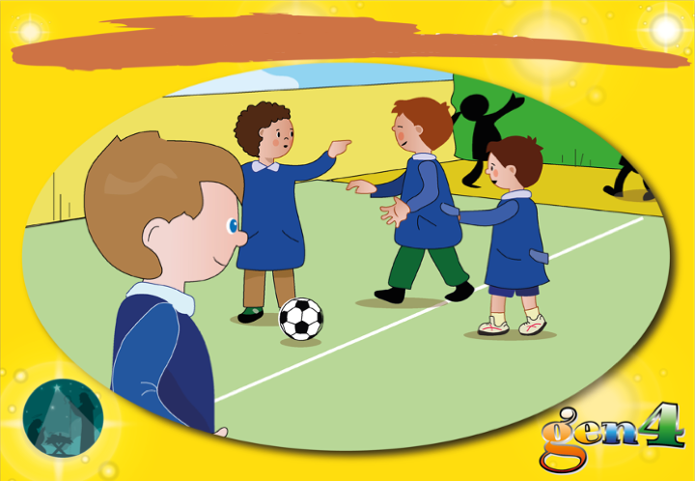
Notes:
Il giorno dopo, Michel vorrebbe far giocare Jean-Pierre con gli altri bambini…

Slide 45
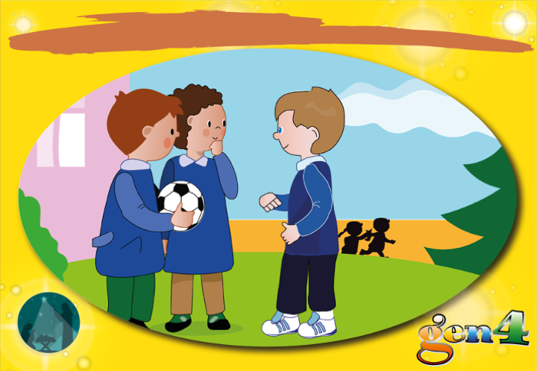
Notes:
Scende in cortile e va dal “capobanda” Roger a chiedergli se Jean-Pierre può giocare con loro. Roger non vuole… Ma Michel gli spiega: “Jean-Pierre soffre di nostalgia del suo paese. Non conosce nessuno qui… E chissà che non ci insegni dei giochi nuovi del suo paese!”

Slide 46
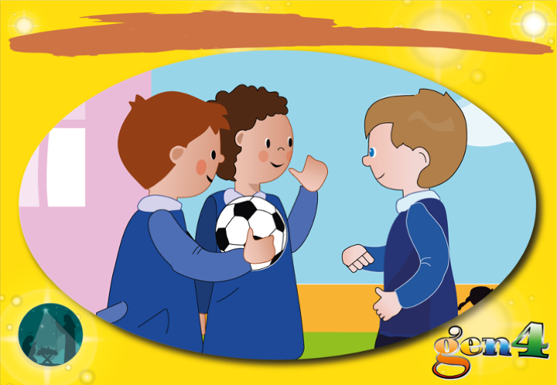
Notes:
Roger si convince e dice di sì.

Slide 47
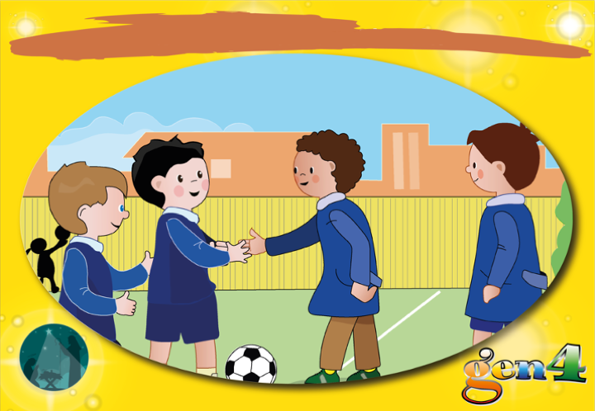
Notes:
Michel corre felice a chiamarlo. Da quel giorno Jean-Pierre incomincia ad avere tanti amici.

Slide 48
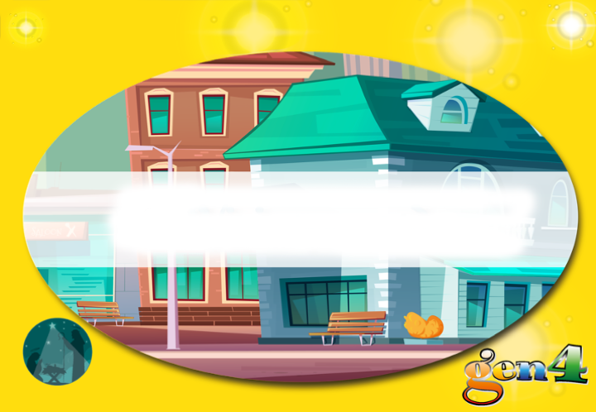
Notes:
Viviamo così:

Slide 49
Notes:
“I pastori se ne tornarono glorificando e lodando Dio per quanto avevano visto e udito” (Lc, 2,20)

Slide 50
Notes:
“Se Gesù è venuto fra noi a portarci la gioia, anche noi dobbiamo donare la gioia ai nostri fratelli. Chiara” (C. Lubich in Gen4 n. 10-11-12 ottobre-novembre-dicembre 1983, p.3)

Slide 51
Notes:
Che bello portare l’amore di Gesù
Alicia ha tanti amici a scuola, le piace aiutare tutti e presta spesso le sue cose ai compagni.

Slide 52
Notes:
Un giorno le chiedono: “Ma perché condividi con tutti le tue cose?”. Alicia dice: “se volete conoscere il mio segreto…ve lo porto domani!”.

Slide 53
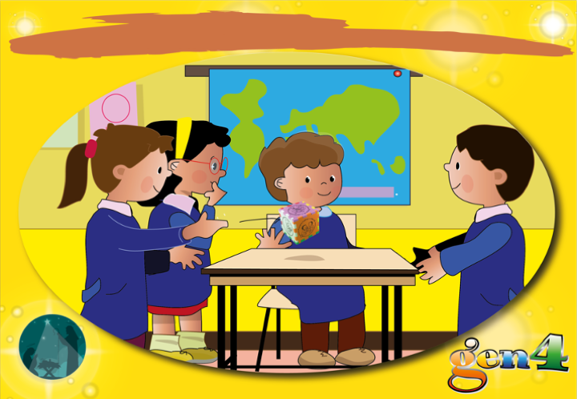
Notes:
Il giorno dopo porta a scuola il dado dell’amore e racconta come si usa. “Ecco ogni mattina fate così” dice Alicia, lo lancia e spiega le frasi del dado. Poi continua: “facendo così amiamo tutti come ha fatto Gesù”. Tutti sono molto felici, e chiedono a Alicia di poter fare questo gioco sempre.

Slide 54
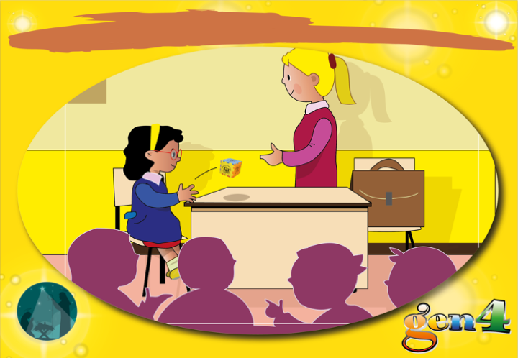
Notes:
Ora nella sua classe tutte le mattine si getta il dado dell’amore e si cerca di vivere tutti gli aspetti dell’amore come ci sono sul dado.

Slide 55
Notes:
Note
¹ “In Gesù Cristo, Dio è venuto a noi... si unisce a noi nella nostra umanità... si unisce a ciascuna, ciascuno di noi nella nostra unicità. Dio non ci ha solo guardato dall'alto, è sceso, è venuto fra noi.” (testo originale: “En Jésus-Christ Dieu s’est approché de nous… il nous rejoint dans notre humanité…il rejoint chacune, chacun d’entre nous dans ce que nous avons d’unique. Dieu n’a pas seulement jeté un regard d’en haut sur nous, il est descendu, il est venu.” - Tradotto dal libro di Barraud, Daniel et un collectif d’auteurs, Dieu s’approche: un catéchisme protestant en 25 tableaux, Genève: Labor et Fides; Arare-Genève: PBU, 1998, p 18.)
² Alcuni spunti dalla ricchezza della teologia delle Chiese ortodosse orientali , a cura di Sherin H. Salama: Riflessioni sul Natale di Sua Santità Papa Shenouda III: “Bello questo nome con cui Gesù è stato chiamato nella sua nascita, Emmanuele, Dio è con noi. (…) La benedizione del Natale è questa: sentire che Cristo è Dio con noi, Dio è in mezzo a noi, dimora con noi e dimora in noi. Dio ama davvero moltissimo le persone, la sua gioia è nei figli degli uomini. Ama dare all'uomo il piacere di stare con lui, e ama il cuore umano come luogo in cui vivere.
Da quando l'uomo è stato creato, lo ha creato a sua immagine e somiglianza. E Lui voleva farne un luogo in cui dimorare, voleva abitare nel cuore dell'uomo e rimanere in lui.
Sono passati migliaia di anni e il nostro buon Dio sta cercando di trovare un posto nell'uomo, un posto adatto dove abitare. (... )
Dio guarda il tuo cuore e dice: "Questo è il luogo del mio riposo per sempre. Qui vivo, perché lo desidero" (Salmo 132: 14).”
San Cirillo il Grande dice: “Qualcuno potrebbe chiedere e dire: Cristo era un bambino avvolto in una fascia semplice e giaceva in una mangiatoia, quindi perché le forze celesti lo onoravano come Dio e Signore?
O uomo, approfondisci la comprensione del Grande Mistero. Dio è apparso come tu appari e ha preso il corpo umano da uno schiavo, ma la sua divinità non era separata da lui in alcun modo. Non capisci che l'Unigenito Figlio di Dio si è incarnato e si è compiaciuto di nascere da una donna per amore nostro, di scacciare la maledizione che ha colpito la prima donna, quando le è stato detto: "Con dolore, partorirai figli" (Genesi 3:16)! Emmanuel l’incarnato, essendo nato da una donna, il legame della maledizione si è sciolto con lei!”
³ Alcuni spunti dalla ricchezza della teologia delle Chiese ortodosse orientali, a cura di Sherin H. Salama: Padre Gregorio Magno dice: L'oro è offerto come tributo reale, l'incenso va offerto a Dio e la mirra è usata nell'imbalsamazione dei corpi dei morti. Questo è il motivo per cui i Magi hanno dichiarato con i loro doni segreti, a Coloro che lo adorano, con l'oro che è il re, e con l'incenso che è Dio, e con la mirra che accetta la morte ... Presentiamo al neonato Signore l'oro, così confessiamo che regna in ogni luogo e gli offriamo l'incenso come crediamo che Dio sia apparso nel tempo, anche se è prima di ogni tempo. Offriamo la mirra, credendo che anche se non è possibile soffrire nella sua divinità, è diventato mortale nel nostro corpo. E con questi segni possiamo anche capire qualcos'altro: L'oro simboleggia la saggezza, come testimonia Salomone, e l'incenso che viene bruciato davanti a Dio simboleggia il potere della preghiera, come dice il salmo: "La mia preghiera sia raddrizzata come incenso davanti a te" (Salmo 141: 2), e la mirra simboleggia la morte dei nostri corpi, come dice la santa Chiesa ai suoi operai che fanno ciò che Dio fa fino alla morte (…). Offriamo al nuovo Re l’oro, se risplendiamo con la luce della saggezza celeste nei suoi occhi, e gli offriamo l'incenso se bruciamo i pensieri della carne sull'altare dei nostri cuori, allora eleviamo a Dio con i nostri desideri celesti un profumo buono. Gli offriamo mirra quando ammazziamo i mali (i desideri) del corpo con l’ascetismo, quindi diciamo che è con la mirra che si protegge il corpo morto dalla corruzione.

Slide 56
Notes:
Centro Gen4

